Slide 1
VY_32_INOVACE_CIT_09
Kodéry

Slide 2
Kodér
opak dekodéru
aktivní úroveň na jednom vstupu (1 z n) převádí na binární
nebo BCD kód na výstupu
Příklad – pro stisknuté tlačítko generuje odpovídající binární kód
kodér
1
2
Binární kód
3

Slide 3
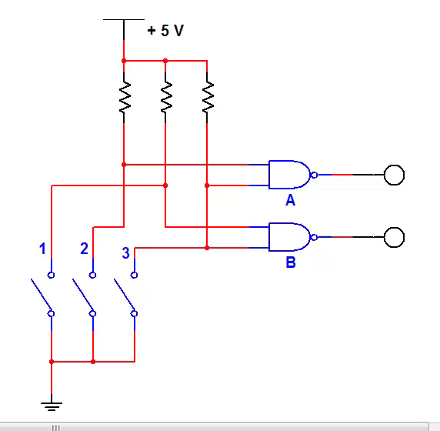
Kodér pro převod desítkového čísla na binární
vstupy | výstupy
 | A | B
1 | 0 | 1
3 | 1 | 0
3 | 1 | 1
Simulace

Slide 4
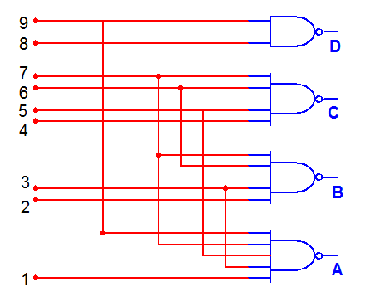
Převod desítkového vstupního signálu z klávesnice na BCD
Vstupní linka v 0 generuje odpovídající binární kód
LSB

Slide 5
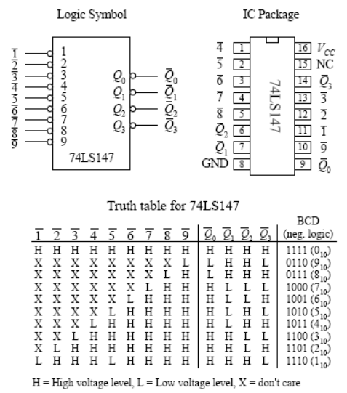
Integrovaný kodér 74LS147

Slide 6
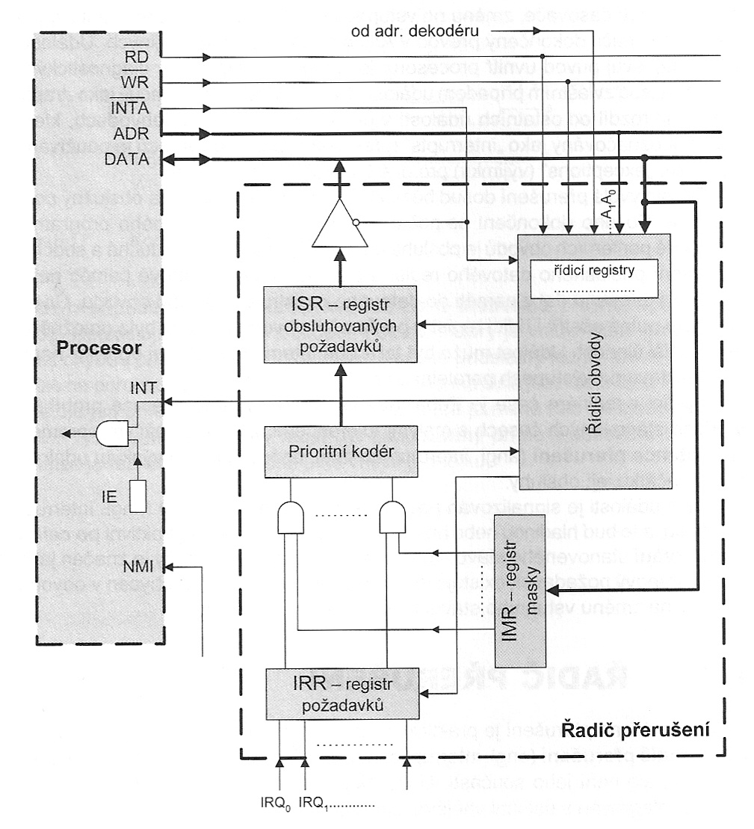
Prioritní kodér v řadiči přerušení

Slide 7
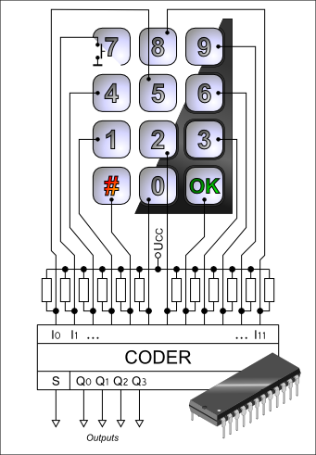
Aplikace kodéru
Kodér pro převod (identifikaci) stisknutého tlačítka jednoduché klávesnice kódového zámku nebo platebního terminálu.
Při stisknutí tlačítka vyhodnotí kodér tuto informaci a přiřadí výstupním signálům kód odpovídající stisknutému tlačítku.

Slide 8
Zdroje ANTOŠOVÁ, Marcela a Vratislav DAVÍDEK. Číslicová technika. 4. aktualiz. vyd. České Budějovice: Kopp, 2009, 305 s. ISBN 978-80-7232-394-4. Dálkový kurz číslicové techniky. 1. vydání. ÚV Svazarm, rok vydání-neudán. DECIMAL to BCD ENCODER. In: Technosains [online]. [cit. 2013-01-29]. Dostupné z: http://technosains.com/Decimal%20to%20BCD%20Encoder.htm Kodér. In: Wikipedia: the free encyclopedia [online]. San Francisco (CA): Wikimedia Foundation, 2001- [cit. 2013-01-29]. Dostupné z: http://cs.wikipedia.org/wiki/Kod%C3%A9r NATIONAL INSTRUMENTS CORPORATION. NI Circuit Design Suite Version 10.0 [software]. [Přístup 26.1.2013]. Dostupné z http://www.ni.com. Minimální požadavky na systém: Windows 2000 Service Pack 3 or later, or Windows XP, Pentium 4 class or equivalent, 512 MB RAM, 1,5 GB of free hard disk space. PINKER, Jiří. Mikroprocesory a mikropočítače. 1. vyd. Praha: BEN - technická literatura, 2004, 159 s. ISBN 80-730-0110-1.
© Ing. Jaroslav Chlubný

